Slide 1
Projeto Veiculo Autônomo com Arduino
Alunos
Robson Euclides
Cristiano Dos Santos
Professor orientador: Fabio Bettio

Slide 2
Objetivos
O Arduino
O Projeto

Slide 3
Objetivos
Desenvolvimento em C/C++
Aplicar o aprendizado
Permitir a mobilidade autônoma de um veiculo

Slide 4
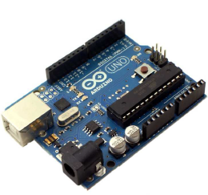
O Arduino
Surgiu na Itália em 2005.
Placa + Microcontrolador
Plataforma de código aberto.
Fácil uso (USB), não necessita de conhecimentos profundos em eletrônica.
Usado por artistas, designers, hobbistas, entusiastas entre outros.

Slide 5
O Arduino
Independente do PC.
Programação semelhante ao C++.
Pode ser alimentado com 5V, 9V ou 12V (via USB, baterias ou fontes externas).

Slide 6
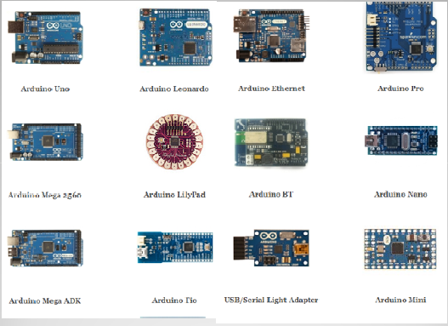
O Arduino - Modelos
http://arduino.cc/en/Main/Products

Slide 7
O Arduino - Componentes
Memoria
- Flash, EEPROM e RAM
Comunicação
- Serial ou USB
IOs
- Digital
(Teclado, mouse)
- Analógico
(Joystick, umidade, temperatura)

Slide 8
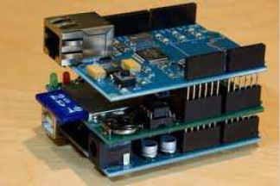
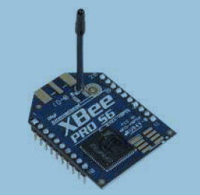
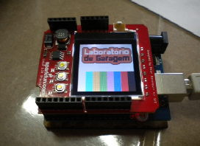
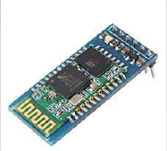
O Arduino - Shields
- Expansão de IOs / Funcionalidedes

Slide 9
O Arduino - Aplicações
Automação Industrial
Automação Comercial
Automação Residencial
Hobbies

Slide 10
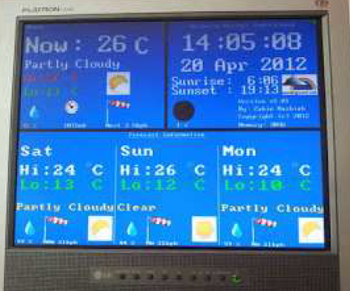
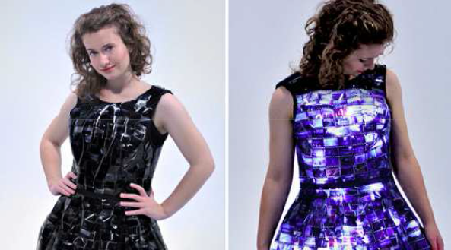
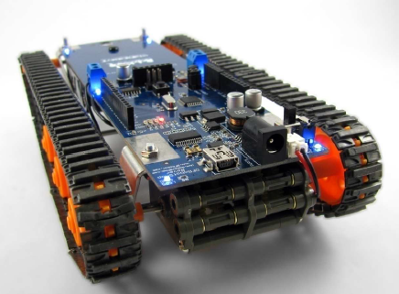
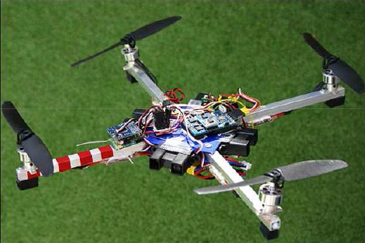
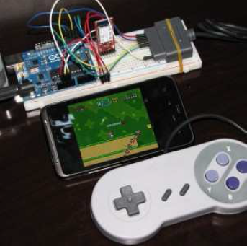
O Arduino - Aplicações

Slide 11
Hardware
Veiculo
Arduino Uno
Mouse (PS2)

Slide 12
Software
Software Arduino
Programação
LÓGICA
FUNÇÕES
HARDWARE - BINARIO

Slide 13
Fases
Criação de APIs dos motores
Ativação e uso do mouse (PS2)
Implementação das rotinas autônomas

Slide 14
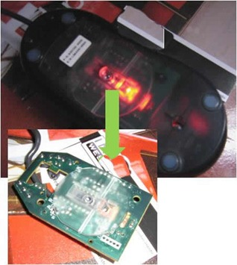
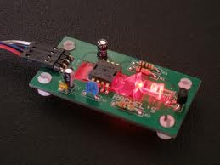
Metas
Movimentação em um ambiente
- Sensor do mouse

Slide 15
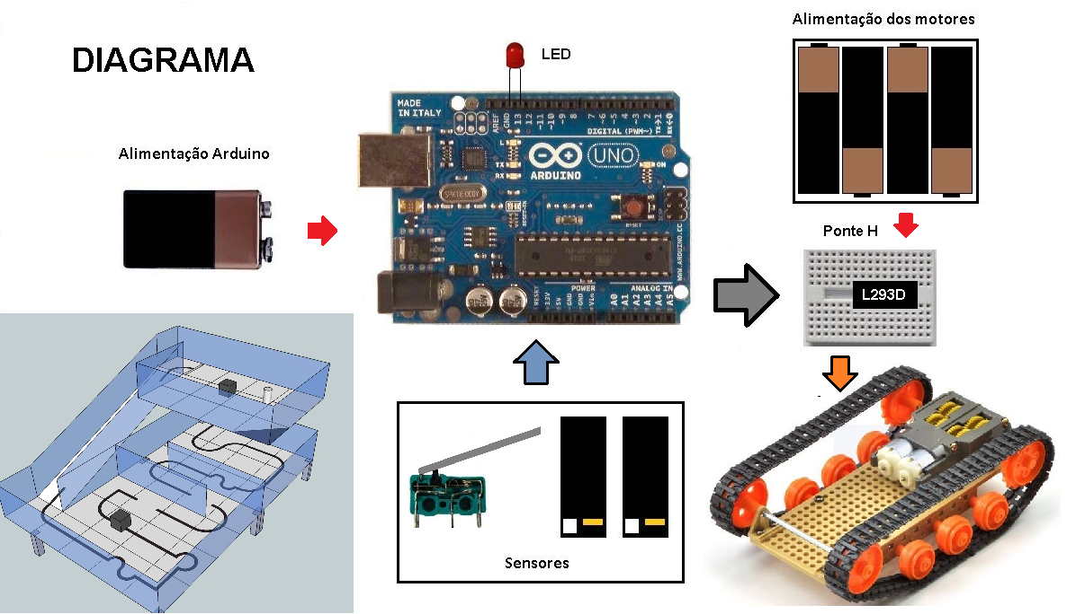
Metas
Mapeamento do ambiente
- Identificar/Desviar obstáculos

Slide 16
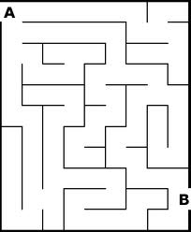
Metas
Execução de uma missão
- Localização de obstáculos e outros veículos

Slide 17
Dificuldades
Rápida descarga da bateria(9V)
Estruturação das Rotinas
Imprecisões
- Imprecisão do mouse
- Diferentes tipos de piso

Slide 18
Trabalhos Futuros
Comunicação sonora entre Dispositivos
Comunicação WIFI
Geolocalização
Detecção de obstáculos por ultrassom
Detecção de deslocamento por aceleração

Slide 19
Projeto Veiculo Autônomo com Arduino
www.facebook.com/robson.euclides
www.facebook.com/profcristiano.santos
WWW.FACEBOOK.COM/FABIO.G.BETTIO

